Slide 1







%$
Service Marketing
coûts
Demande
Capacité du marché
bénéfice
Notes:
Clarifions tout ceci par un exemple.
Prenons un employé, membre du service Marketing d'une organisation.
Il est chargé de fixer le prix de vente d'un produit.
il doit maximiser le bénéfice tout en prenant en compte différents paramètres :
les coûts, la demande, la capacité du marché, etc.

Slide 2



Notes:
Pour fixer ce prix, il télécharge une macro Excel disponible dans son intranet d'entreprise.
Il entre les paramètres du calcul, clique sur un bouton.
La macro Excel effectue alors les calculs et fournit le résultat souhaité.

Slide 3
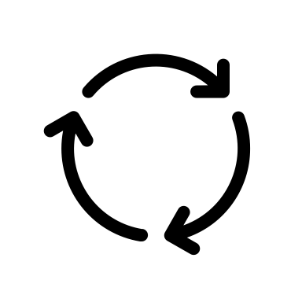






Système d'information
Vue stratégie
Vue métier
Vue fonctionnelle
Données
Vue applicative
Système informatique
Vue Infrastructure
Notes:
L'employé, le service, le processus de fixation du prix de vente font partie de la vue métier.
L'employé utilise le système pour obtenir un prix en prenant en compte certaines contraintes.
Cette capacité est d'ordre fonctionnelle.
Excel, la macro spécifique, les algorithmes qui y sont codés, le système d'exploitation
font partie de la couche applicative.
Enfin, le réseau, les câbles, les protocoles de communication qui ont permit le téléchargement ;
le PC sur lequel la macro tourne, etc. sont des éléments de l'infrastructure.

